Slide 1

Governança de TI
Grupo 01

Slide 2

Integrantes
Christian Klava Senna Patrício
Gabriel Rocha
Hugo César Peressin
Tatiane Navarro Costa
6° Semestre – Sistemas de Informação
Professor: José Maria Cesário Júnior

Slide 3

Tópicos
Ferramentas DevOps;
Ferramenta DevOps escolhida;
Planilha de Riscos;
Zabbix;
Aplicação da Ferramenta;
Uso do GitHub.

Slide 4
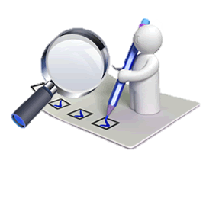
Ferramentas DevOps
Ferramentas que auxiliam no desenvolvimento, testes e lançamento de uma aplicação, seguindo um processo pré-definido.
Sua utilização padroniza o andamento do projeto, provendo integrações entre as etapas realizadas.

Slide 5

Ferramenta Escolhida
Docker.
É uma plataforma que permite criar aplicações dentro de contêineres, ou seja, criando uma camada de aplicação acima do sistema operacional, tornando fácil a mobilidade da aplicação entre sistemas.

Slide 6
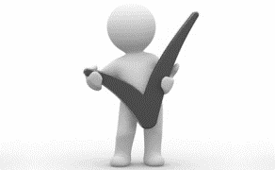
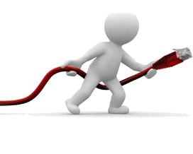
Motivo da Escolha
O Docker agiliza o deploy de aplicações, ou seja, se houver alguma pane, ou necessidade da mobilidade de aplicações para outro servidor, em poucos comandos e em pouco tempo o serviço pode ser reestabelecido.

Slide 7
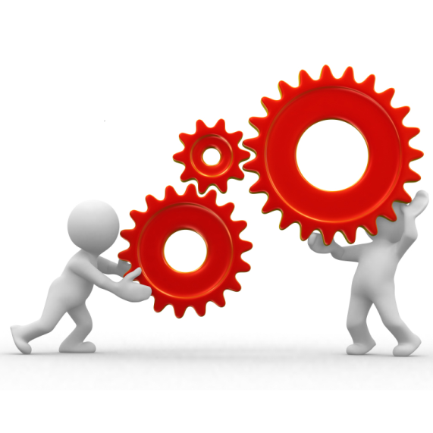
Planilha de Riscos

Slide 8
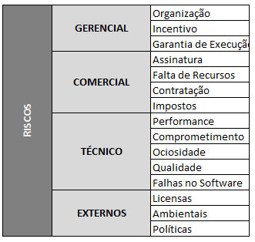
Categorização

Slide 9
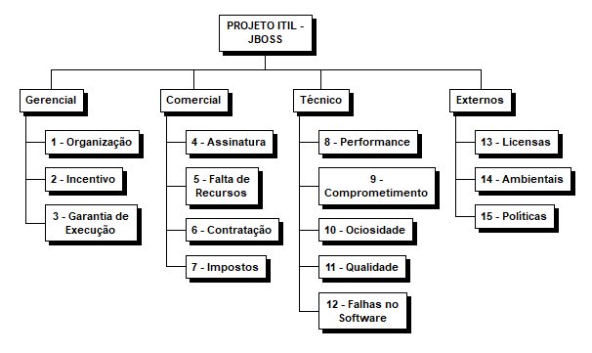
EAR

Slide 10
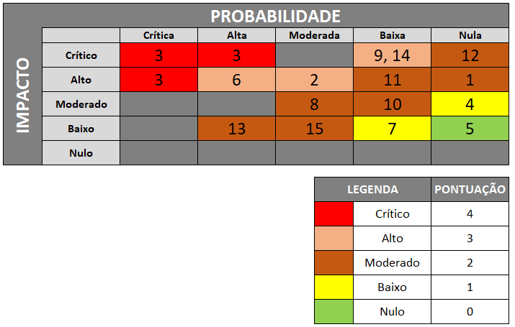
Escala Qualitativa

Slide 11

EAR x Escala Qualitativa

Slide 12
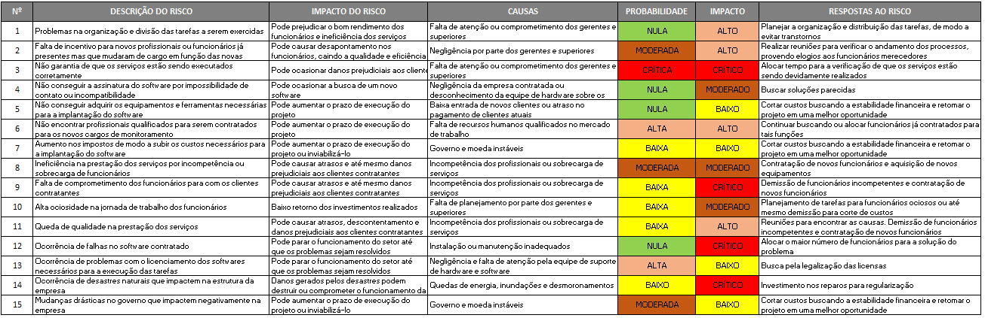
Identificação

Slide 13
Zabbix

Slide 14

Características
Possui suporte a maioria dos sistemas operacionais: Linux, Solaris, HP-UX, AIX, FreeBSD, OpenBSD, NetBSD, Mac OS X, Windows, entre outros;
Monitora serviços simples (http, pop3, imap, ssh) sem o uso de agentes;
Interface de gerenciamento Web, de fácil utilização;

Slide 15
Características
Integração com banco de dados (MySQL, Oracle,PostgreSQL ou SQLite);
Geração de gráficos em tempo real;
Software Open Source distribuído pela Licença GPL v2.

Slide 16

Vantagens
Open Source;
Monitoramento de disponibilidade;
Monitoramento de performance;
Notificações em diferentes níveis;
Monitoramento e controle de todo o “parque” computacional.

Slide 17
Demonstração

Slide 18
GitHub

Slide 19

Organização
Labels;
Issues;
Milestones;
Particionamento de Arquivos.

Slide 20

Considerações Finais
Obrigado Pela Atenção

